Slide 1












Slide 2



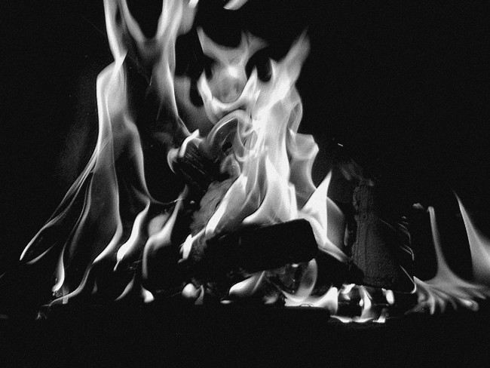
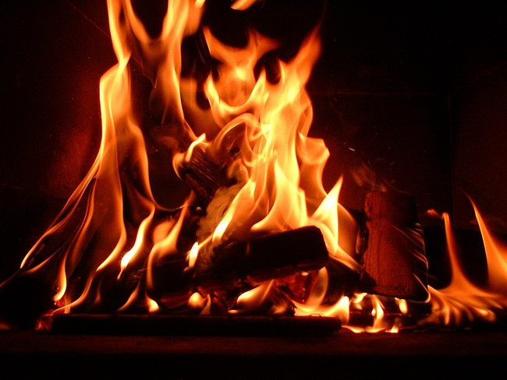


Slide 3



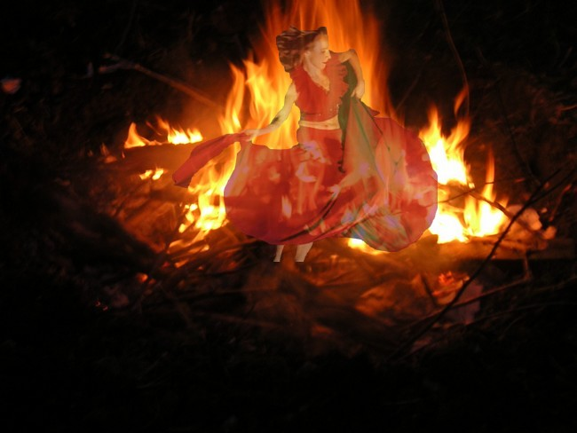

Slide 4
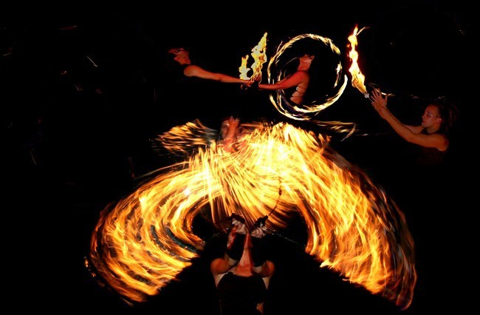



Slide 5

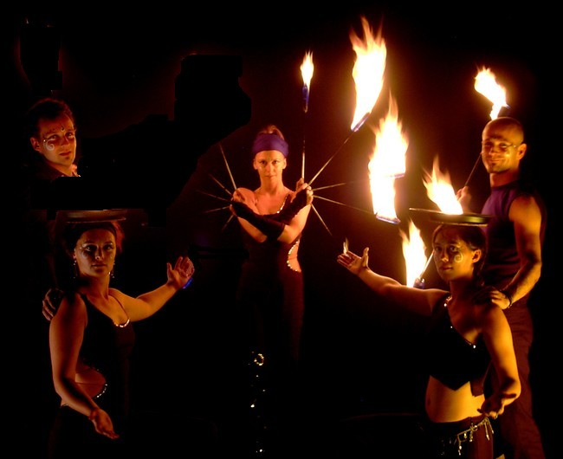

Slide 6


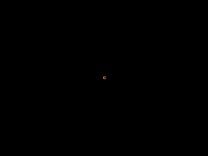


Slide 7
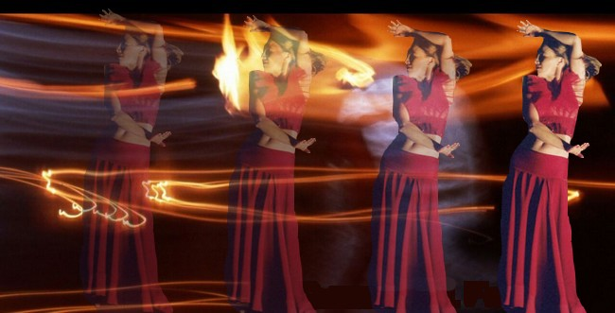

Slide 8
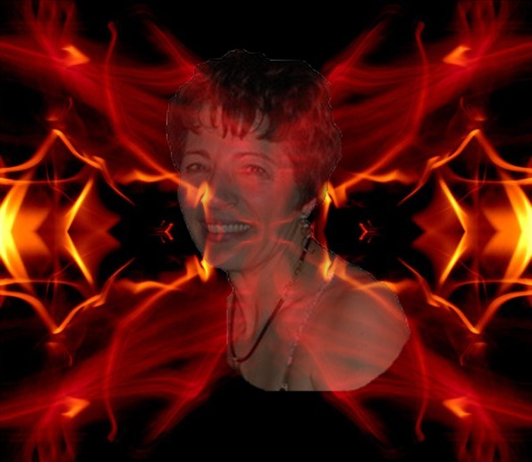


Slide 9
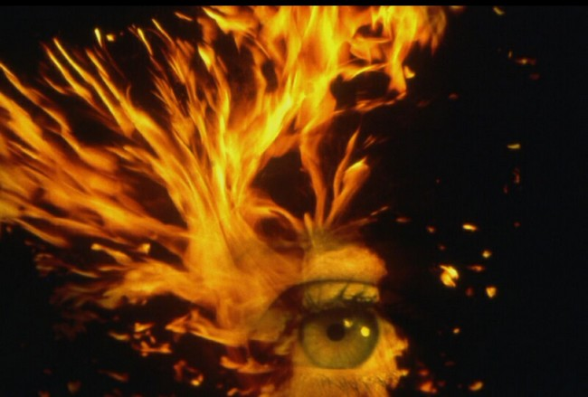

Slide 10
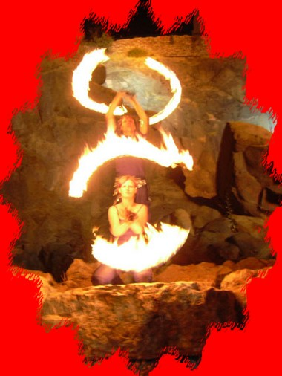
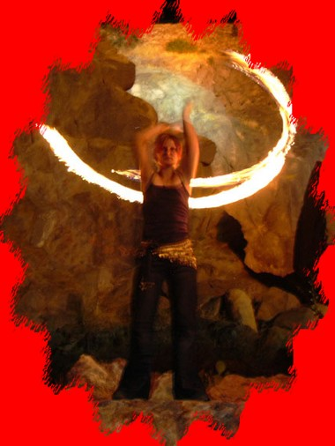
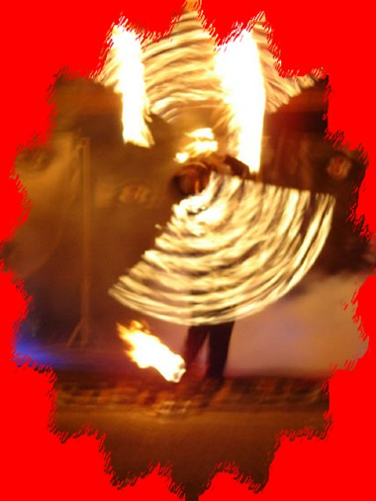
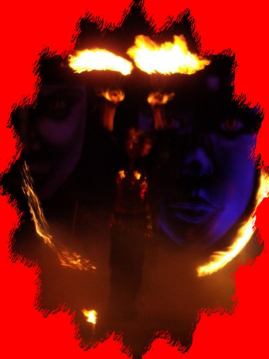

Slide 11
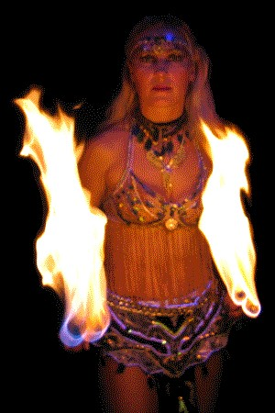
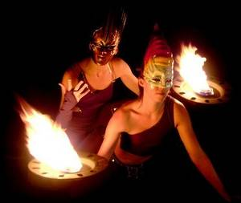
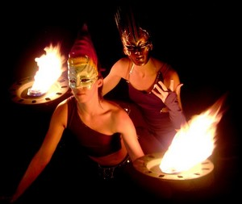

Slide 12



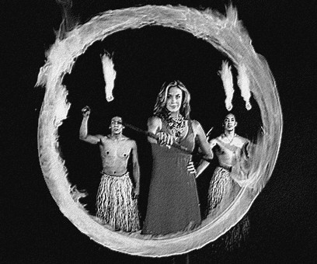
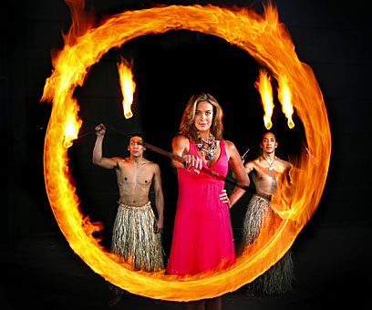

Slide 13

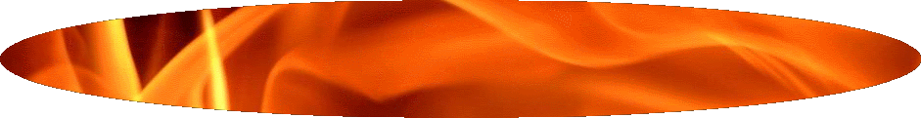

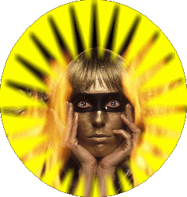


Slide 14
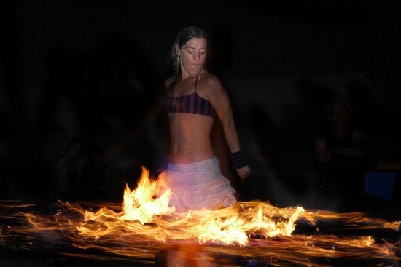

Slide 15
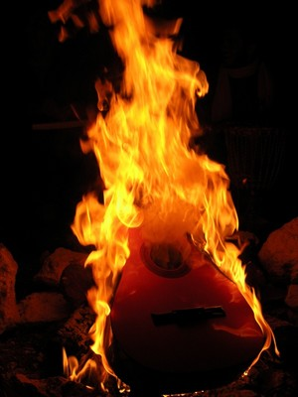
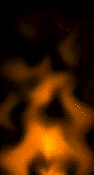

Slide 16
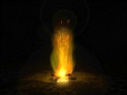

Slide 17
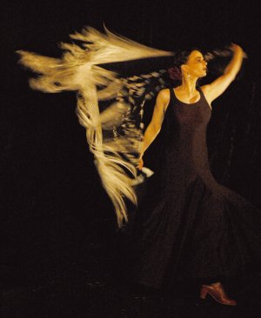
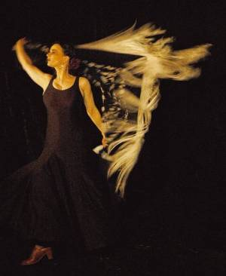
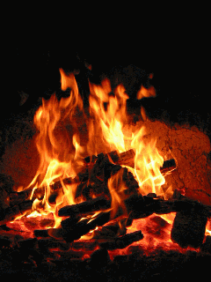

Slide 18


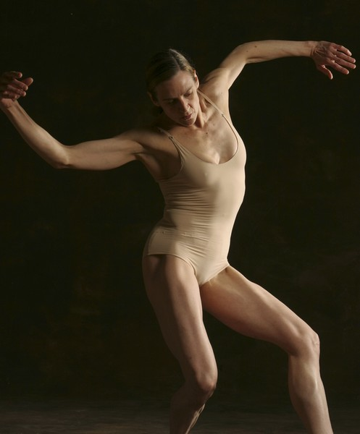

Slide 19
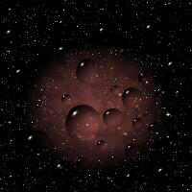
Realisation et conception Jos
Photos du net et montage Jos
Musique
Manuel de Falla
La danse du feu

Slide 20



Accede a la sección que desees desde aquí:
Propia Creación
De la Red
Dedicatorias | Fechas Especiales | Graciosos
Historia y Arte | Lugares | Musicales
Naturaleza y Ciencias | Política | Reflexión
Religiosos | Románticos | Salud
Dedicatorias | Fechas Especiales | Graciosos
Historia y Arte | Lugares | Musicales
Naturaleza y Ciencias | Política | Reflexión
Religiosos | Románticos | Salud
Si deseas recibir pps periódicamente en tu correo electrónico subscríbete aquí:

